Slide 1

Регулирование управленческих отношений в сфере ФКС, организации и проведения спортивных соревнований.

Slide 2

1. Органы управления ФКС.
Государственная политика в области ФКС предусматривает:
1)вовлечение граждан в занятие ФКС;
2)учет интересов граждан при разработке и реализации государственных и местных программ развития ФКС;
3)поддержку ФКС ;
4)взаимодействие государственных органов с национальным олимп комит, паролимп комит, федерациями и иными организациями.
Notes:
Гос-ая поддержка ФКС осуществляется в соответствии с гос-ми и местными программами развития ФКС. Гос-ые программы утверждаются правительством РБ, местные – МИРО. Указанные программы принимаются не менее чем на 4 года.

Slide 3

1. Органы управления ФКС.
Система ФКС включает в себя:
1)государственныеые органы, осуществляющие управление ФКС;
2)организации ФКС;
3)иные организации, осуществляющие деятельность в сфере ФКС.
Notes:
Единую гос-ую политику в сфере ФКС определяет Президент. Обеспечивает проведение единой государственной политики СовМин. Проводит гос-ую политику и осуществляет координацию деятельности других ОГУ в сфере ФКС Минспорта и туризма.

Slide 4
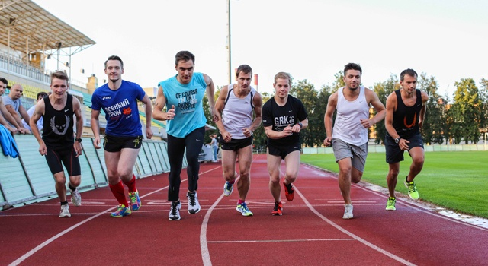
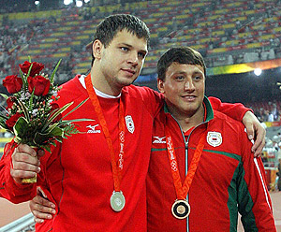
2. Организация и проведение спортивных мероприятий.
Виды соревнований:
официальные – проводятся в соответствии с республиканскими и местными календарными планами проведения официальных спортивных соревнований.
неофициальные – проводятся в соответствии с решением организаторов.

Slide 5
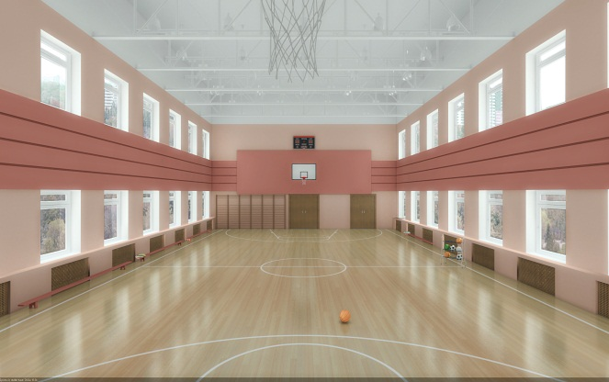

2. Организация и проведение спортивных мероприятий.
Условия:
1)место;
2)сроки;
3)программа спортивного соревнования;
4)требования к спортсменам;
5)условии финансирования.
Notes:
Для проведения спортивного соревнования организаторы разрабатывают и утверждают положения о проведении спортивного соревнования. Данное положение должно содержать в себе условия:

Slide 6

2. Организация и проведение спортивных мероприятий.
Цели спортивного соревнования:
1)определение победителей;
2)повышение уровня мастерства спортсменов;
3)оценки и повышения качества работы специализированных учебно-спортивных учреждений;
4)проведение работы по отбору спортсменов в национальные и сборные команды, их подготовки к участию в международных соревнованиях;
5)вовлечение граждан в занятие ФКС.

Slide 7
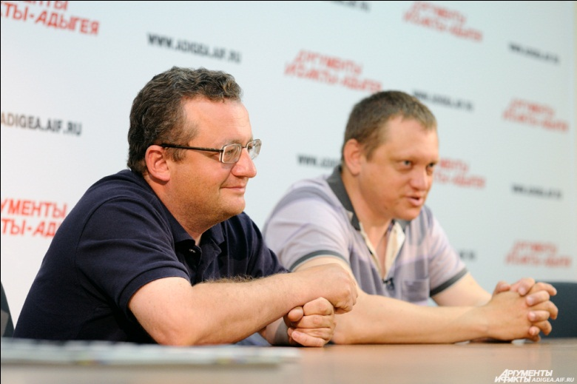
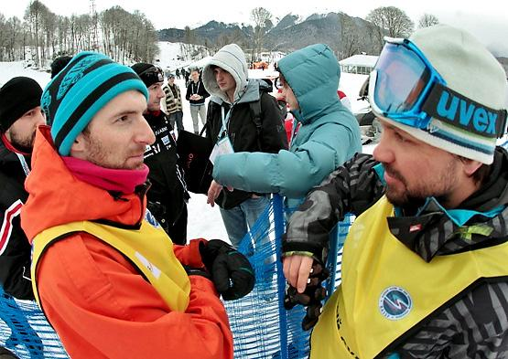
2. Организация и проведение спортивных мероприятий.
Субъекты спортивного соревнования:
1)организаторы (утверждают состав организационного комитета и судейскую коллегию);
2)организационный комитет (определяет порядок спонсорского участия и порядок освещения спортивного соревнования в СМИ);
3)участвующие организации (представляют от своего имени спортсмена, команду спортсменов на спортивном соревновании);
Notes:
К участию в соревновании допускаются спортсмены, прошедшие специальное медицинское обследование и получившие допуск врача. Участвующие организации обеспечивают представляемых ими спортсменов единой спортивной формой. При проведении спортивного соревнования проводится церемония открытия и закрытия.

Slide 8
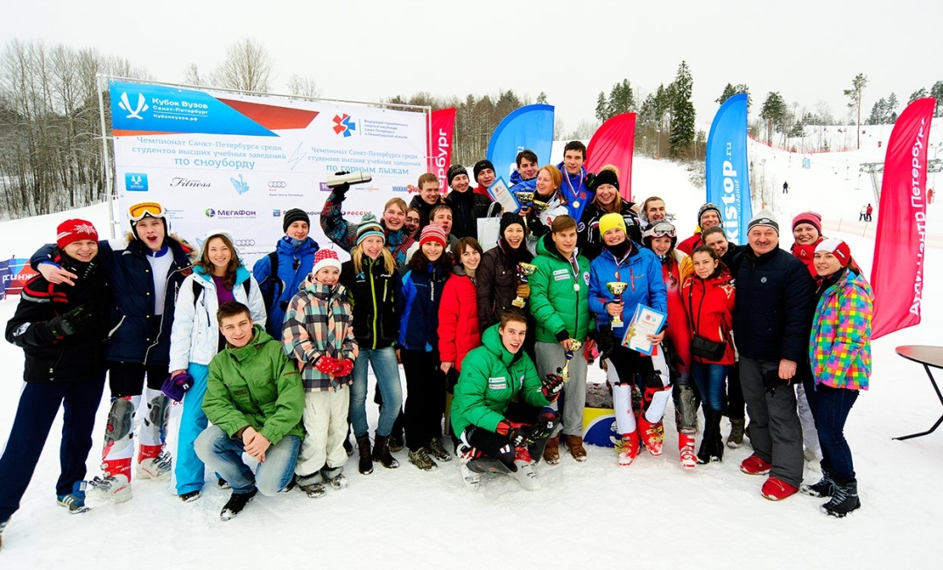
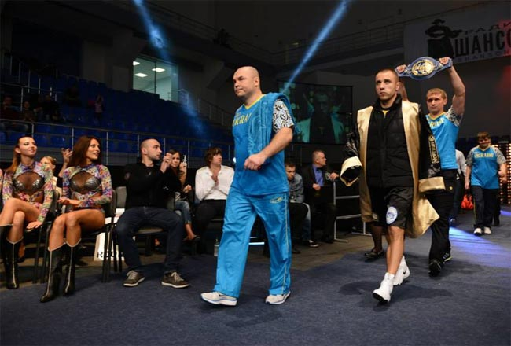
2. Организация и проведение спортивных мероприятий.
4)участники спортивного соревнования – спортсмены (команды), судьи по спорту, тренеры, представители команд спортсменов, врачи;
5)судейская коллегия – судьи, создается мандатная комиссия, которая осуществляет прием документов, необходимых для участия на соревновании.

Slide 9
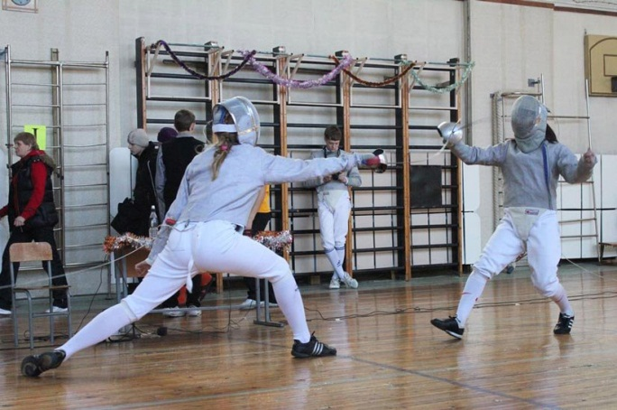
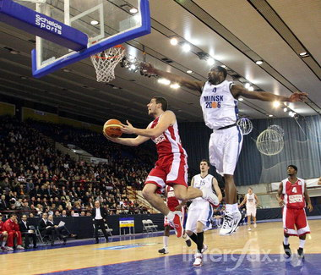
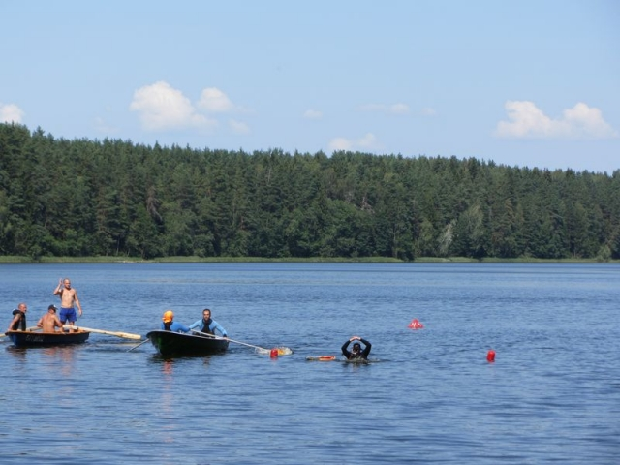
2. Организация и проведение спортивных мероприятий.
Виды спортивных соревнований по характеру их проведения:
1)личные,
2)лично-командные,
3)командные.
Notes:
Спортивные соревнования как правило проводятся среди спортсменов и команд по полу и возрастным группам. В зависимости от масштаба и ранга спортивных соревнований призовыми могут быть места с 1 по 6. С 1 по 3 награждаются медалями, с 4 по 6 – дипломами, дипломами награждаются также тренеры. Основные расходы по проведению соревнования несут организаторы, за исключением расходов на проезд участников к месту соревнований и обратно, выплату суточных (осуществляет участвующие организации).

Slide 10
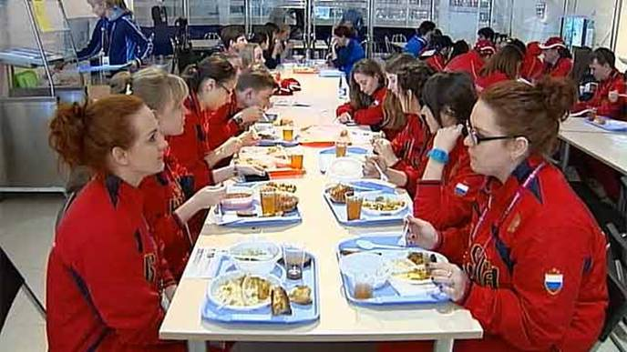
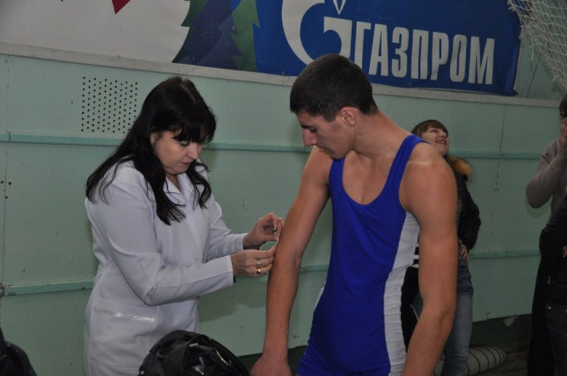
2. Организация и проведение спортивных мероприятий.
Расходы организаторов по проведению спортивного соревнования включают:
1)питание спортсменов и судей;
2)найм жилого помещения для иногородних;
3)работа медперсонала;
4)аренда спортивных сооружений, инвентаря;
5)канцелярские, типографские расходы, расходы, связанные с награждением победителей.
Notes:
Представитель команды спортсменов может опротестовать результаты спортивного соревнования в случае нарушения правил соревнований в течении 1 часа после окончания спортивного соревнования. Протест подается в письменной форме главному судье и рассматривается судейской коллегией. Несвоевременно поданные протесты не принимаются.

Slide 11
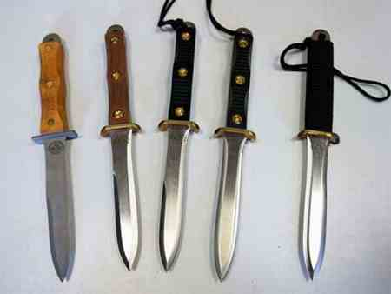
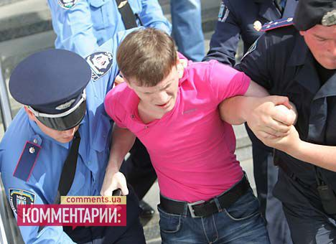
3. Обеспечение безопасности проведения спортивных мероприятий.
Во время проведения мероприятий запрещается:
1)препятствовать движению транспорта и пешеходов ;
2)воздействовать на сотрудников ОВД в целях воспрепятствования выполнения ими служебных обязанностей;
3)иметь при себе холодное, огнестрельное, газовое и иное оружие;
Notes:
Ст. 8 закона, Европейская конвенция О предотвращении насилия и хулиганского поведения зрителей во время спортивных мероприятий, и в частности футбольных матчей 1985г., закон РБ О массовых мероприятиях.

Slide 12
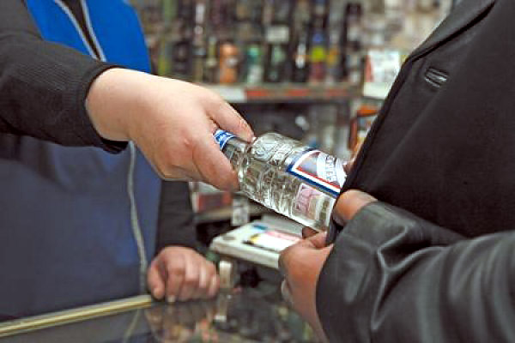
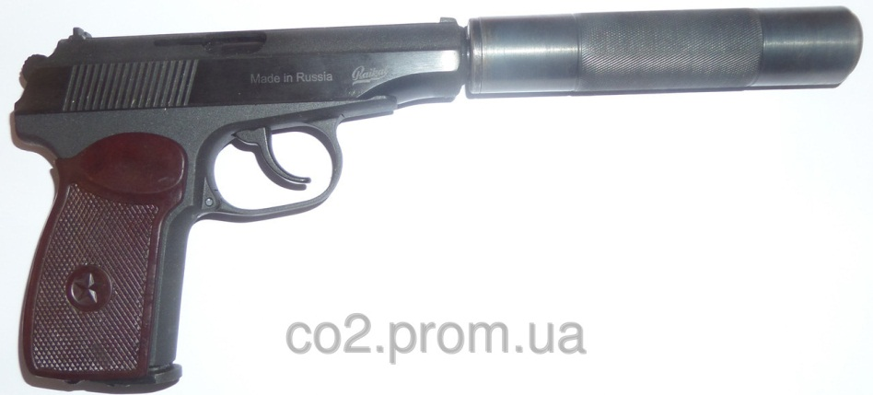
3. Обеспечение безопасности проведения спортивных мероприятий.
4)иметь при себе имитаторы и муляжи вышеперечисленного оружия;
5)осуществлять пропаганду войны и экстремистскую деятельность;
6)реализовывать алкогольные напитки и пиво в местах проведения указанных мероприятий и в радиусе 500 м. прилегающих к ним территорий.

Slide 13
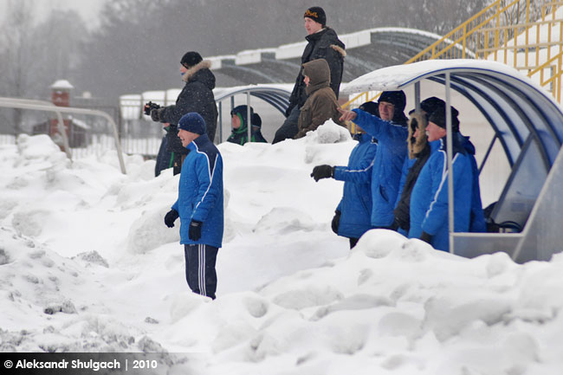
3. Обеспечение безопасности проведения спортивных мероприятий.
Условия проведения спортивных соревнований:
1)физкультурно-спортивные сооружения должны быть приняты в эксплуатацию в установленном законом порядке;
2)наличие в организации, на балансе которой находится физкультурно-спортивное сооружение документов, регламентирующее порядок и эксплуатацию;
3)погодные условия не представляют опасности для здоровья и жизни спортсменов, зрителей и т.д.;
4)соответствие спортивных сооружений санитарно-гигиеническим нормам .
Notes:
Постановление Минспорта и туризма 21.12.2004 г. №10 Об утверждении правил безопасности проведения занятий ФКС.

Slide 14
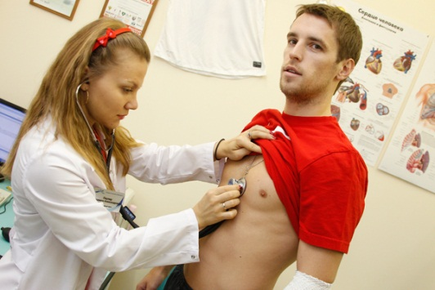
3. Обеспечение безопасности проведения спортивных мероприятий.
В целях предупреждения травм, заболеваний, несчастных случаев, необходимо строго соблюдать правила проведения спортивных мероприятий запрещается:
1)допуск к занятием лиц, не прошедших медицинского обследования;
2)допуск к занятиям лиц, не прошедших инструктаж по ТБ;
3)проведение спортивных соревнований при отсутствии врача;
4)проведение занятия ФКС на неисправном оборудовании, а также использование инвентаря, не прошедшего
сертификацию соответствия.
Notes:
При готовности данного сооружения, руководителем подписывается акт готовности, он должен быть составлен не менее чем за 4 часа до начала мероприятия.

Slide 15


4. Стимулирование спортивной деятельности.
Стимулирование регулируется несколькими актами: закон РБ О государственных наградах РБ.

Slide 16

4. Стимулирование спортивной деятельности.
Согласно этого закона к наградам относятся:
орден почета (за достижения в спортивной деятельности),
почетное звание заслуженный работник ФКС РБ (за заслуги в развитии ФКС в организационно-методической, воспитательной и другой работе),
почетное звание заслуженный тренер РБ, почетное звание заслуженный мастер спорта РБ (за достижение высоких результатов на олимпи, паролимп, всемирных играх, чемпионатах кубка мира и европы).
Notes:
Указ Президента от 27.09.2010 г. №500 Об именных стипендиях в сфере ФКС. Основанием для назначением именных стипендий являются выдающиеся спортивные результаты спортсменов на олимпи, паролимп, девлимп играх, чемпионатах мира и европы. Именные стипендии назначаются в размерах, равных тарифной ставке 1 разряда. Срок, на который назначается именная стипендия и ее размер указываются в приказе о ее назначении. За спортивные результаты, достигнутые на олимпи, паролимп, девлимп играх – до 4 лет, на чемпионатах мира – до 2 лет, на чемпионатах европы – до 1 года. Приказ издается в месячный срок со дня достижения спортивного результата. Спортсмену и тренеру не может быть назначено более 1 именной стипендии.
Именные стипендии выплачиваются в полном размере, независимо от других доходов, получаемых спортсменом.

Slide 17


4. Стимулирование спортивной деятельности.
Нарушение спортивного режима, трудовой дисциплины, снижение спортивных результатов являются основанием для принятия одного из следующих решений:
1)уменьшения размер стипендии;
2)приостановление выплаты стипендии на определенный срок;
3)прекращение выплаты стипендии.
Notes:
Выплата временной стипендии прекращается при прекращении трудовых отношений со спортсменом или тренером.

Slide 18


